Slide 1
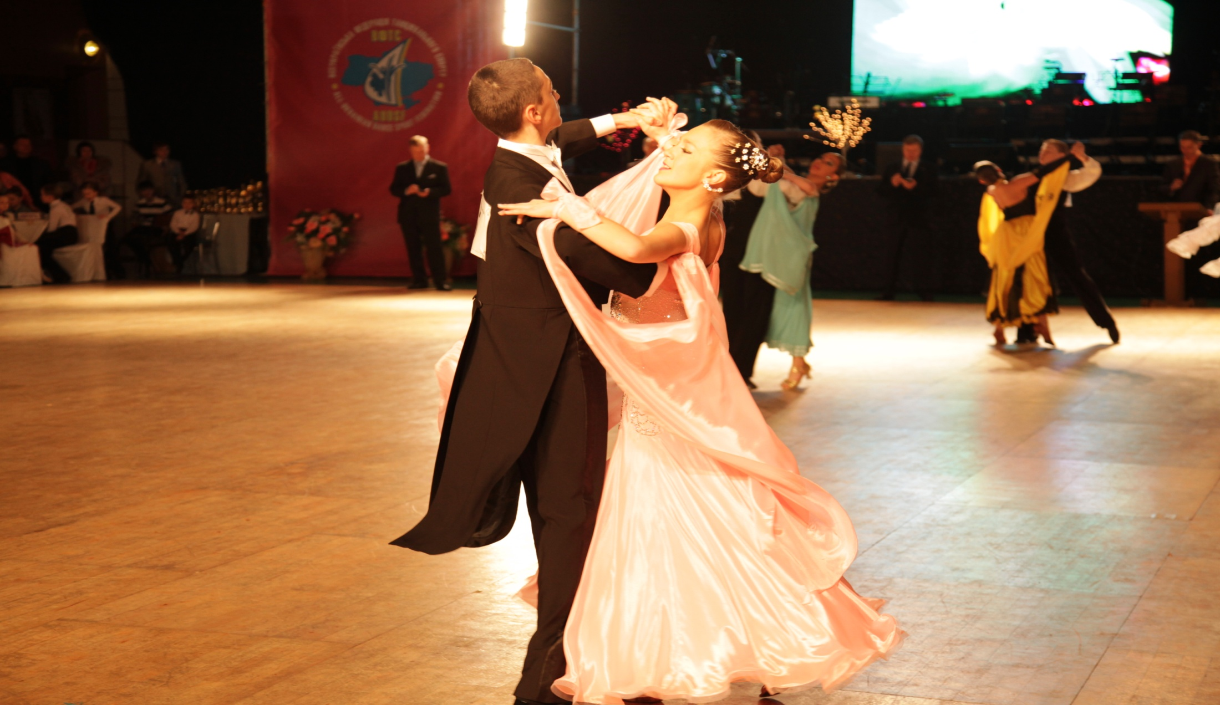
Всеукраї́нська федера́ція танцюва́льного спо́рту (ВФТС) — всеукраїнська громадська спортивна організація створена 18 листопада 2008 року.

Slide 2
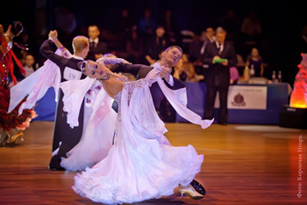
Танцювальним спортом в Україні опікуються 24 обласних осередків в тому числі місто Київ. 20 суддів міжнародної категорії, в тому числі 3 головних судді, 166 суддів національної категорії, в тому числі 10 суддів професіонального дивізіону, понад 400 тренерів, які забезпечують навчання близько 7000 спортсменів.

Slide 3
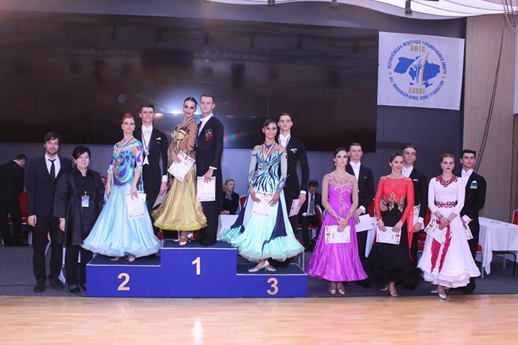
Класифікація бальних танців (Стандартна (європейська) програма, Латиноамериканська програма)

Slide 4
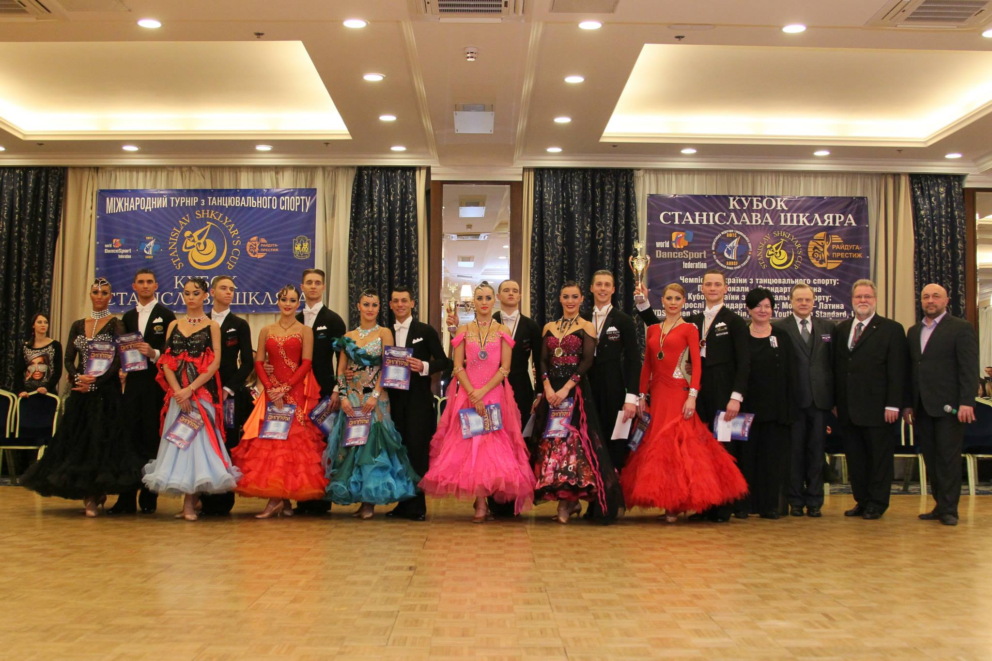
У Європейську програму (стандарт) входять 5 танців: повільний вальс, танго, віденський вальс , повільний фокстрот і квікстеп (швидкий фокстрот). Всі танці Європейської програми танцюются з просуванням по лінії танцю (по колу проти годинникової стрілки). Партнерки мають бути одягнені в спеціальних, що відповідають вимогам, бальних сукнях. Кавалери мають бути одягнені у фраки чорного або темно-синього кольору з метеликом.

Slide 5
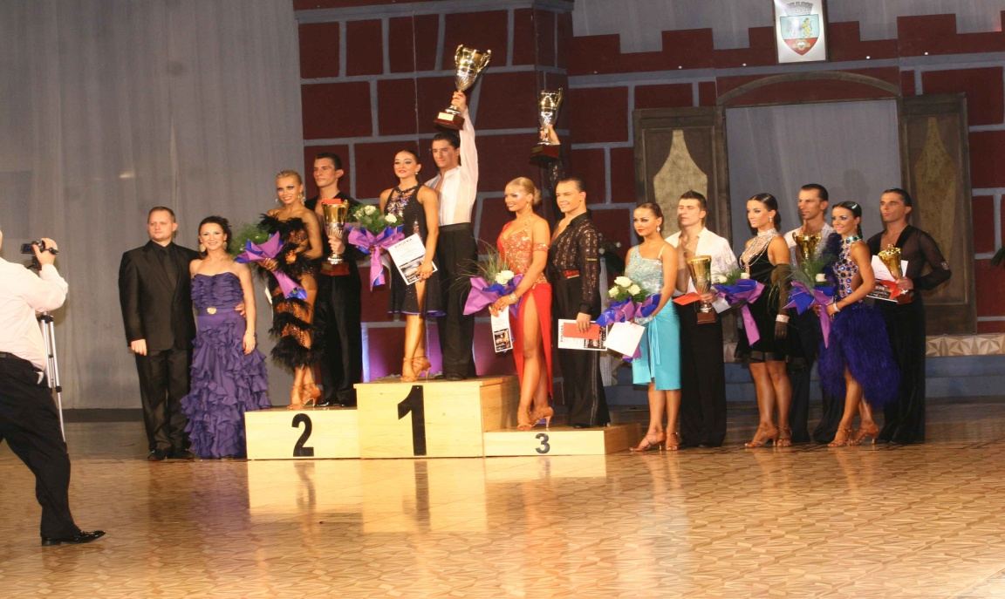
У Латиноамериканську програму входять танці: самба , ча-ча-ча , румба , пасодобль і джайв . З Латиноамериканських танців лише самба і пасодобль танцюются з просуванням по лінії танцю. В останніх з переліку танцях танцюристи практично залишаються на одному місці, проте можливе переміщення танцюристів по танцювальному майданчику з поверненням до вихідної точки або без. Сукні партнерок, як правило, короткі, дуже відкриті і облягаючі (відповідно до вимог). Костюми кавалерів теж дуже облягають, часто (але не завжди) чорного кольору. Суть таких костюмів — показати роботу м'язів спортсменів

Slide 6
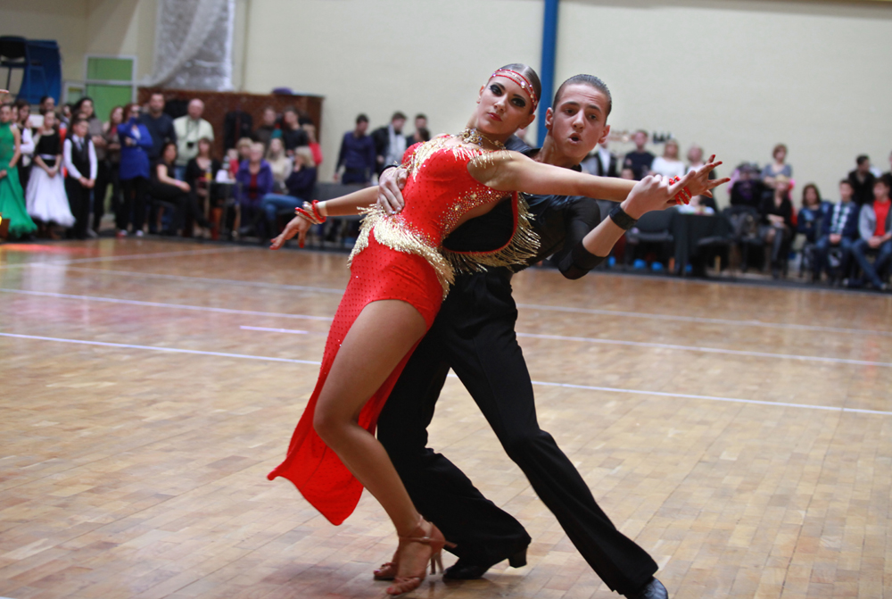
Класифікація танцюристів: Щоб створити більш менш рівноцінну конкуренцію на танцювальному майданчику, в спортивних бальних танцях введена система класів, що відображає рівень підготовки танцюристів і систему вікових категорій, що розподіляє танцюристів по вікових групах. Для виходу на перше змагання їм привласнюється один з найнижчих класів (Hobby або Е), який вони згодом можуть змінити на вищий, зайнявши на змаганнях певні місця і заробивши певні очки. У нижчих класах дозволено танцювати не всі танці і не всі елементи. Вищий клас майстерності серед любителів – М клас.

Slide 7
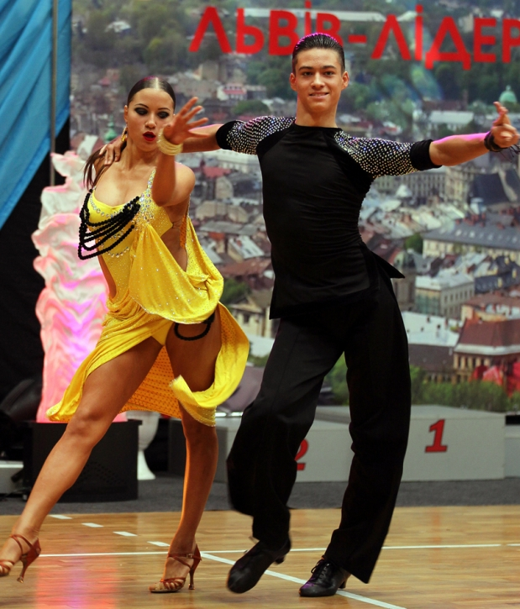
Класифікація танцюристів за віковими групами: Діти 0 — старшому в поточному році виконується 6 років і молодші. Діти 1 — старшому в поточному році виконується 7-9 років. Діти 2 — старшому в поточному році виконується 10-11 років. Юніори 1 — старшому в поточному році виконується 12-13 років. Юніори 2 — старшому в поточному році виконується 14-15 років. Молодь — старшому в поточному році виконується 16-18 років. Дорослі — старшому в поточному році виконується 19 років і старше. Сеньйори — молодшому в поточному році виконується 35 років і старше.

Slide 8
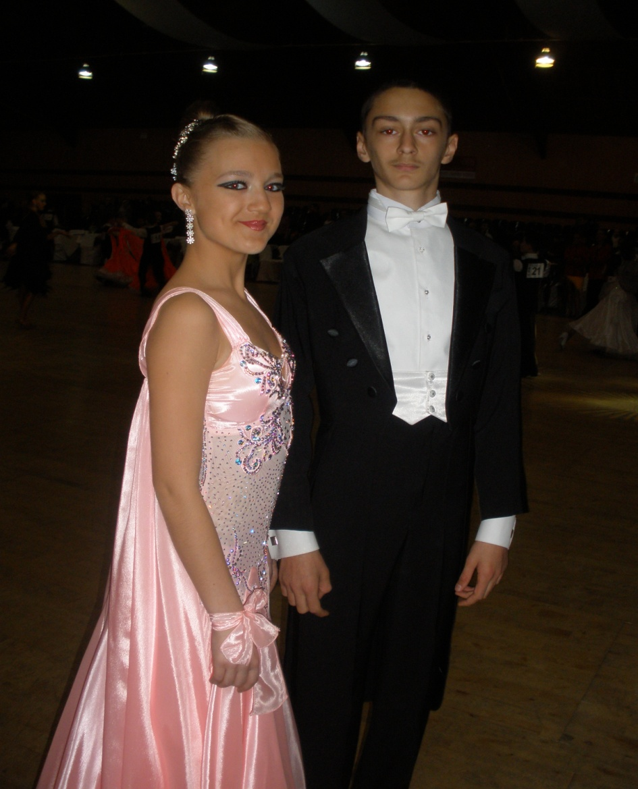
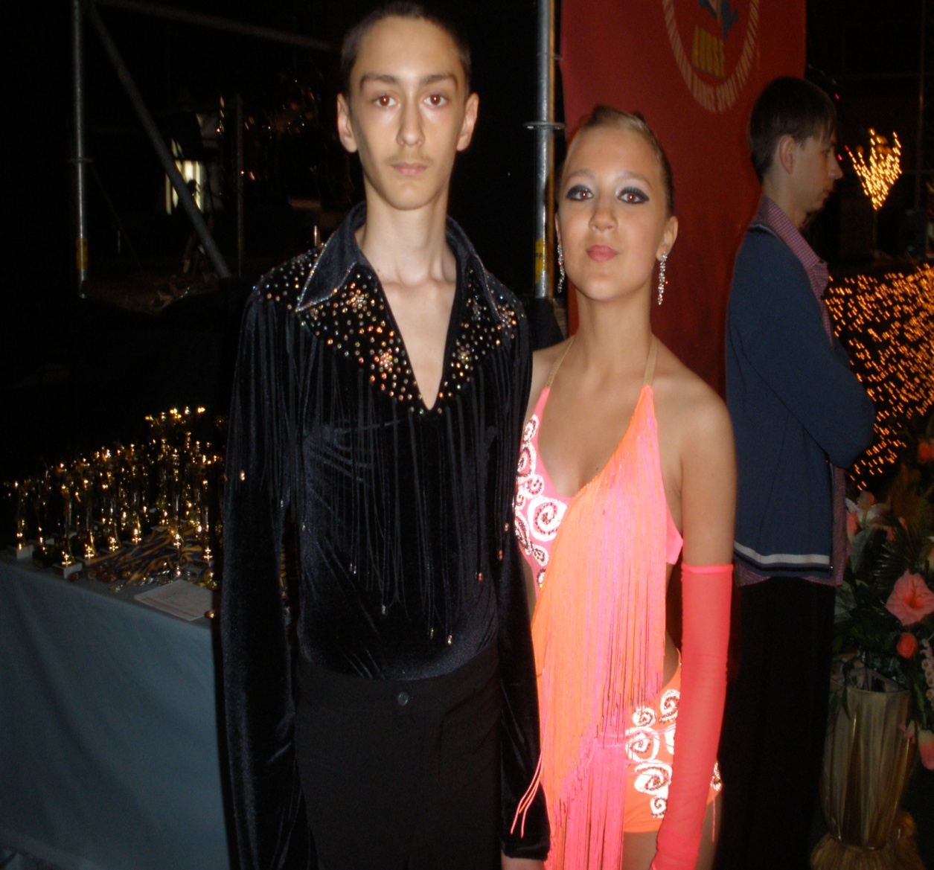
На даний момент я танцюю повних 10 років, займаюся з самого дитинсва і щиро віддаюся цій справі. Мій колектив має назву “Адажіо”, це перший і єдиний колектив в якому я займався. Моя категорія молодь, маю багато нагород різного рівня як в обласних, так і всеукраїнських турнірах.

Slide 9
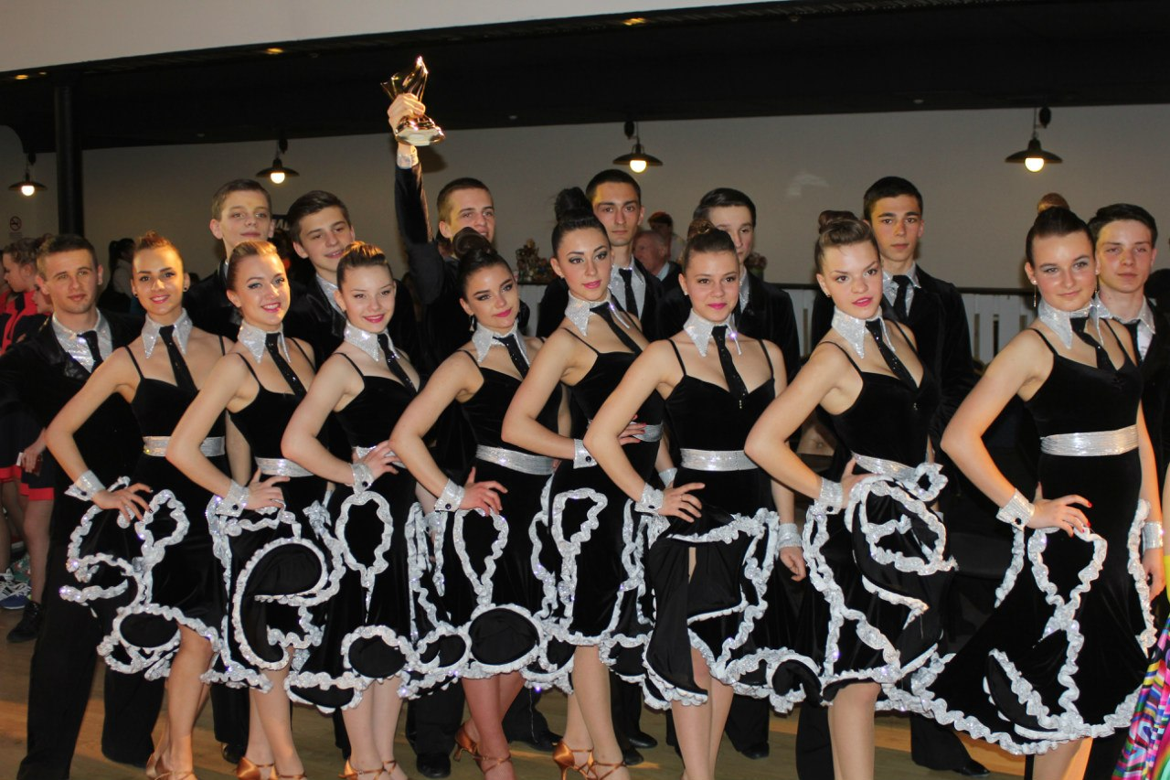
Наш колектив має свої нагороди. Наприклад 2 рік поспіль ми є переможцями всеукраінського конкурсу серед колективів. Різні фестивалі дають змогу не тільки позмагатися з іншими колективами, а ще й подорожувати не тільки по Укріїні.

Slide 10
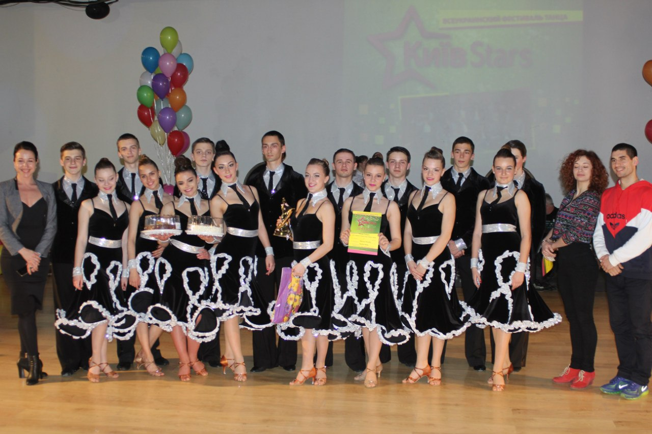
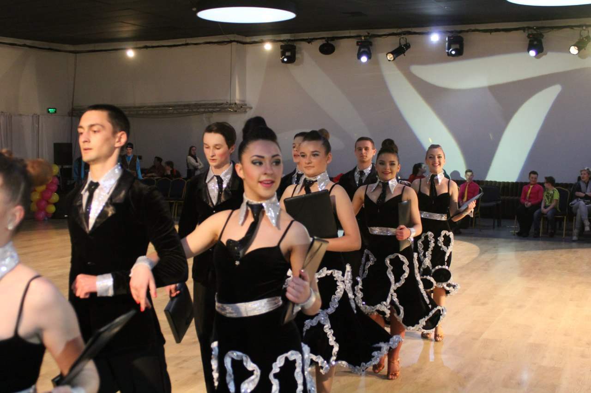
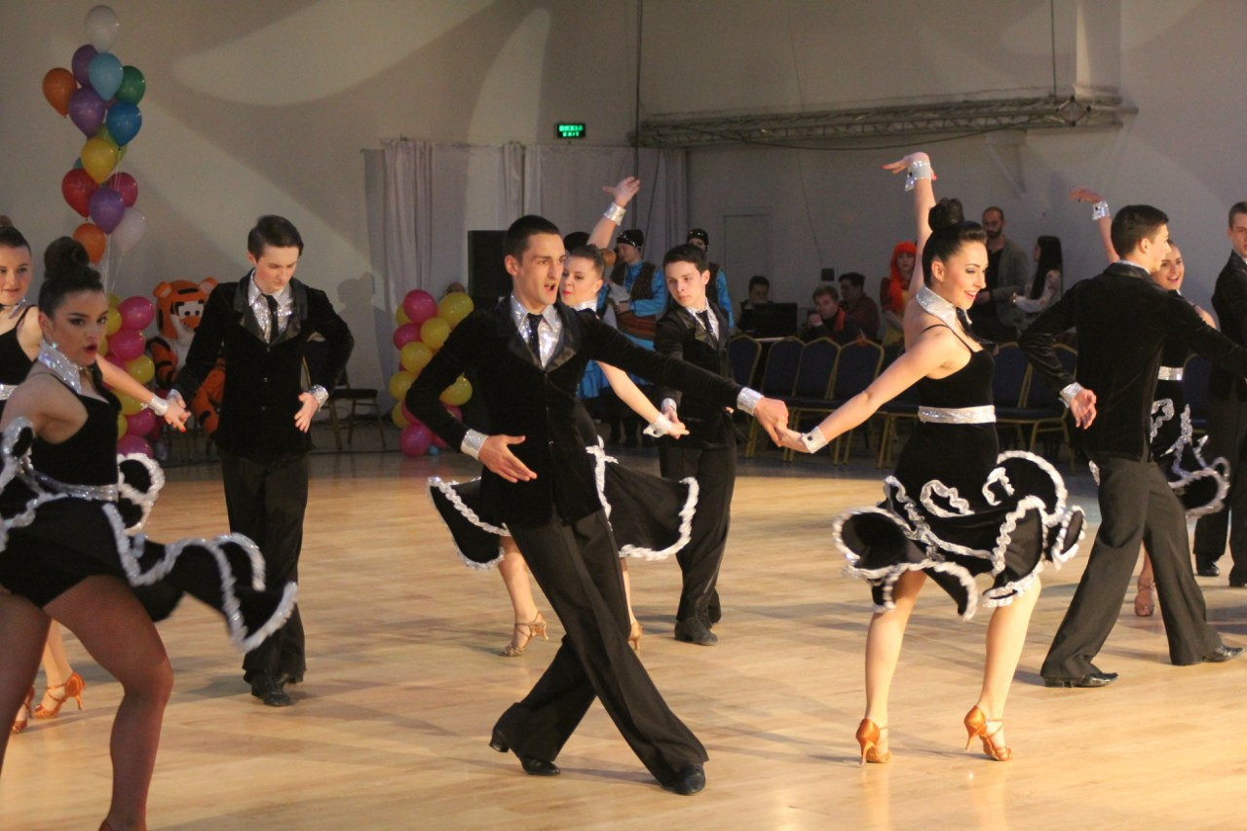
Дякую за увагу
Перегняка Максима
Ф-23

